Slide 3
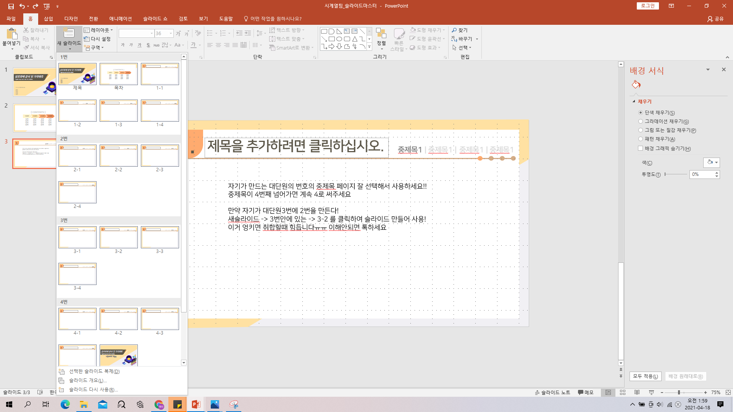
자기가 만드는 대단원의 번호의 중제목 페이지 잘 선택해서 사용하세요!! 중제목이 4번째 넘어가면 계속 4로 써주세요
만약 자기가 대단원3번에 2번을 만든다!
새슬라이드 -> 3번안에 있는 -> 3-2 를 클릭하여 슬라이드 만들어 사용!
이거 엉키면 취합할때 힘듭니다ㅠㅠ 이해안되면 톡하세요
제목도 그냥 한번에 편집할거라 안건들여도 됩니당!!
이거 click해서 사용!!

Slide 4
스포이드로 찍어서 사용하면 편해요!

